Slide 1
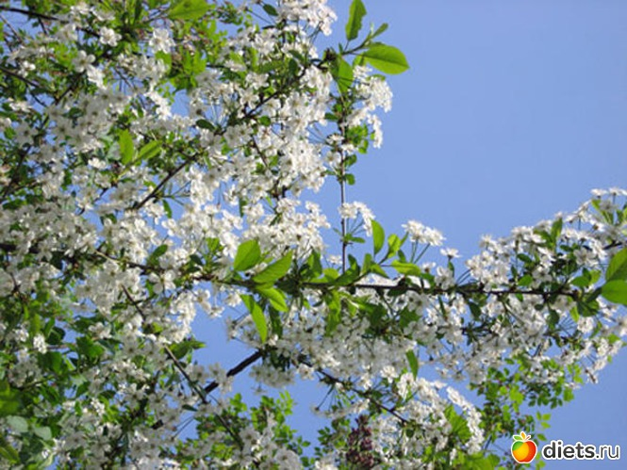
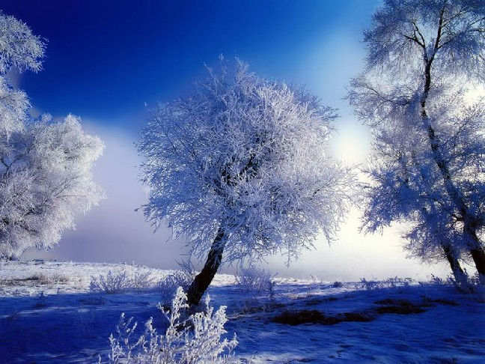
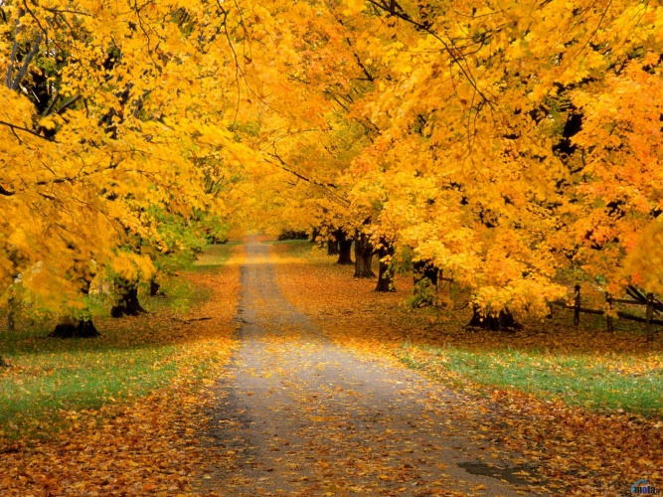
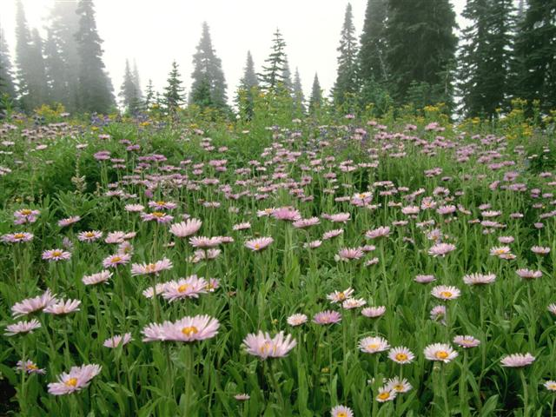
Йылдың һәр миҙгеле үҙенсә матур

Slide 2
Һүҙлек эше
Хуш еҫ – тәмле еҫ; душистый запах
Борғо – горн
Тәжрибә – опыт
Сарсау – ныҡ һыуһау; сильно жаждать
Ҡура – аҙбар, һарай; хлев, сарай
Һый – угощение
Муллыҡ – байлыҡ; благосостояние
Егәрле – эшсән; трудолюбивый

Slide 3
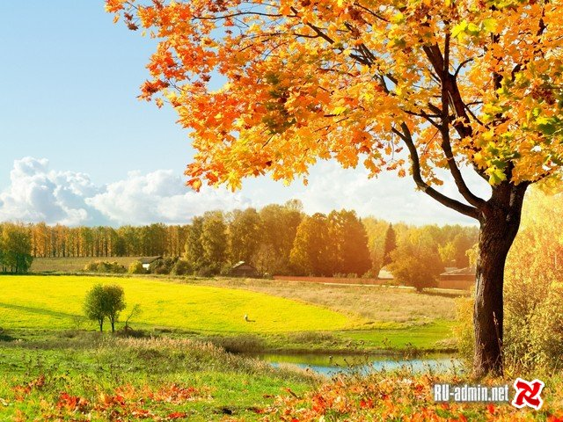
Көҙгө урман.Ағастарҙан
Алтын япраҡ ҡойола.
Зәңгәр күктән парашюттар
Төшкән кеүек тойола.
(А.Йәғәфәрова)

Slide 4
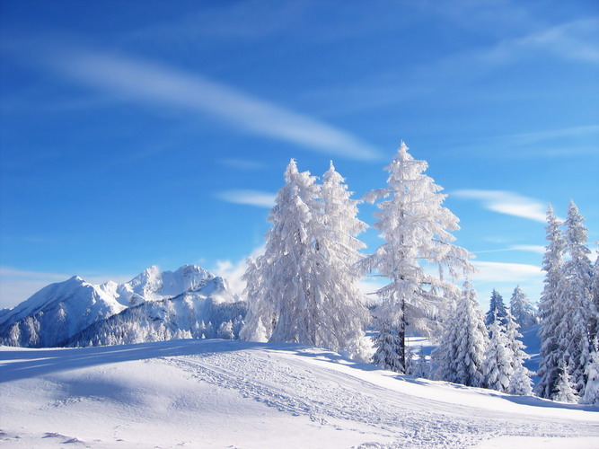
Выжлап саңғы шыуабыҙ
Мамыҡтай ҡар өҫтөндә.
Һеҙ ҙә саңғы шыуығыҙ,
Саңғы тәнгә көс бирә!
( Ғ.Ғүмәр)

Slide 5
Сағыштырыу
Һүҙҙәр ярҙамында | Ялғауҙар ярҙамында
кеүек һымаҡ шикелле әйтерһең дә гүйә төҫлө ише булып | -дай/-дәй -тай/-тәй -лай/-ләй -ҙай/-ҙәй

